Slide 1
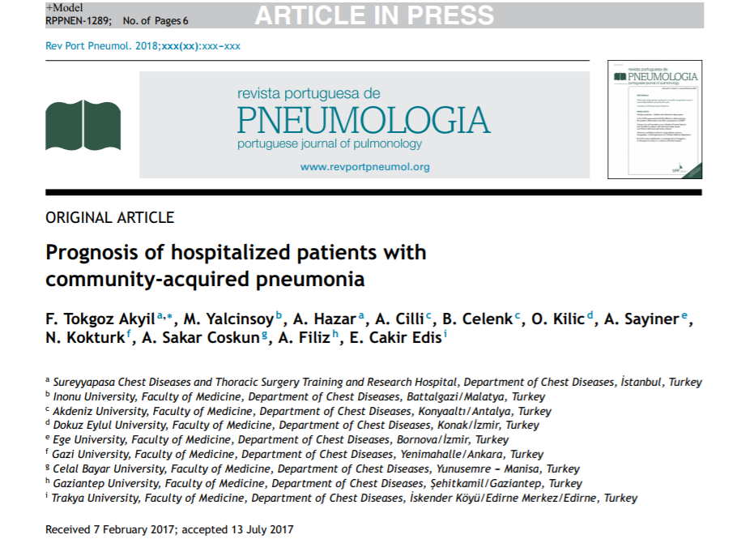
Arş. Gör. Dr. Esranur AKBULUT
KTÜ Tıp Fakültesi Aile Hekimliği AD
24.04.2018

Slide 2
Giriş
Toplum kökenli pnömoni (TKP) sık görülen, morbidite ve mortaliteye neden olan maliyetli bir sağlık sorunudur.
ABD’de ölüm nedenlerinde 7. sırada
Hastanede yatan hastalarda TKP'den ölüm oranı %10
Komorbidite durumlarından bağımsız olarak TKP den ölüm oranı %17-40
Uzun dönem prognostik faktörler ileri yaş, erkek cinsiyet, siyah ırk, pnömoni ile ilişkili sağlık hizmetleri ve kronik komorbid hastalıklar

Slide 3
Amaç
Bu çalışmanın amacı hastanede yatan hastalarda TKP’nin kısa ve uzun dönem sonuçlarını araştırmak ve mortalitenin prediktif faktörlerini tanımlamaktır.

Slide 4
Metod
Retrospektif, çok merkezli, gözlemsel bir kohort çalışması
Türkiye’de sekiz hastanede gerçekleştirilmiştir (7 üniversite hastanesi ve 1 eğitim ve araştırma hastanesi)
2011-2013 yılları arasında hastanede yatan TKP tanılı hastalar çalışmaya dahil edildi.
Veriler Türk Toraks Derneği pnömoni veri tabanından elde edildi.

Slide 5
Metod
Akciğer grafisinde pulmoner infiltrasyon saptanan, öksürük, pürülan balgam, plöretik göğüs ağrısı, nefes darlığı, ateş veya oskültasyon bulgusu olan olgular TKP tanısı almışlardır.
Kimlik numarası kayıtlı olmayan hastalar, ayaktan tedavi gören hastalar ve 18 yaş altı hastalar çalışmaya dahil edilmedi.

Slide 6
Metod
Demografik özellikler, semptomlar, fizik muayene bulguları, vital bulgular, sigara içme durumu ve komorbidite durumları kaydedildi.
Her hasta için Charlson komorbidite skoru hesaplandı.

Slide 7
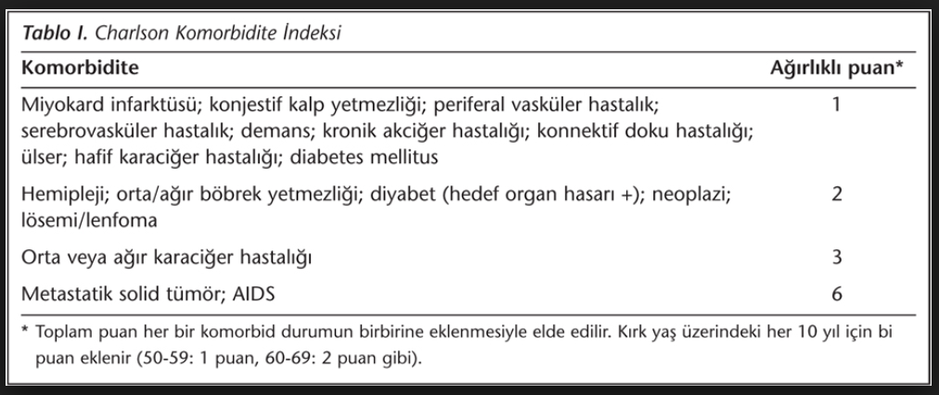
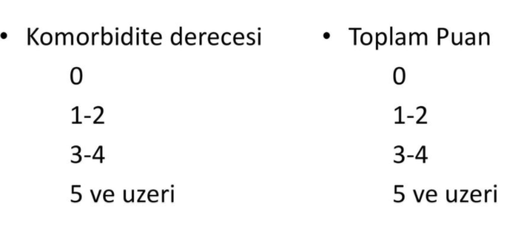
Charlson comorbidity index

Slide 8
Metod
Laboratuvar →Beyaz kan hücresi (WBC), plazma glukozu, BUN, ALT, albümin ve C-reaktif protein (CRP) parametreleri değerlendirildi. BUN/albümin oranları hesaplandı.
Akciğer grafi bulguları → Alveolar konsolidasyon, interstisyel patern, plevral efüzyon, lober veya multilober tutulum değerlendirildi.
CURB-65 skoru (konfüzyon, üremi, solunum hızı, düşük kan basıncı, 65 yaş ve üstü) ve PSI (pnömoni şiddet indeksi) skoru kaydedildi.

Slide 9

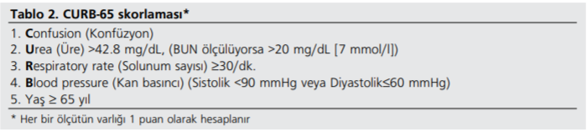

Slide 10
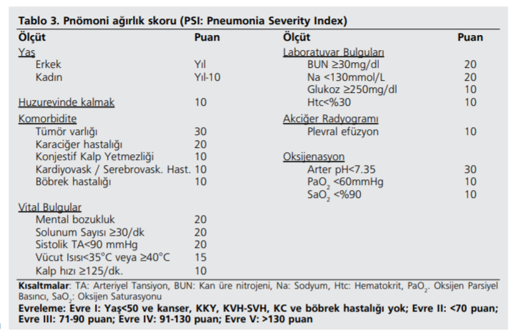
Notes:
Evre 4 ve 5 yatış gerektirir

Slide 11
Metod
Mortalite analizi
Hastaların mortalite analizi Ulusal Ölüm Belgesi Veri Tabanı (www.obs.gov.tr) kullanılarak kimlik numaraları ile değerlendirildi.
30 günlük, 90 günlük ve 1-5 yıllık mortalite olarak sınıflandırıldı.
Pnömoni tanısı aldıktan sonra 30 gün içinde ölümle sonuçlanan durum kısa süreli mortalite; daha uzun süreli takip sonucu mortalite ile sonuçlanma durumu ise uzun süreli mortalite olarak tanımlandı.

Slide 12
Metod
İstatistiksel analiz
Hastanede yatan hastalarda mortalite, Student t-testi ve ki-kare testleri kullanılarak değerlendirildi.
Hayatta kalma eğrileri Kaplan Meier yöntemi ile oluşturuldu.
Cox'un orantısal riskler modeli mortalitenin olası belirleyicilerini belirlemek için kullanıldı.
p değeri ≤0.05 anlamlı kabul edildi.

Slide 13
Bulgular
Çalışmaya dahil edilen 785 hastanın % 68'i erkek
Yaş ortalaması 67
Öksürük, balgam ve ateş en sık görülen semptomlardı
Hastaların % 82’sinin en az bir ek hastalığı mevcuttu (KOAH, astım, konjestif kalp yetmezliği, koroner kalp hastalığı, DM, malignite, kronik böbrek hastalığı, kronik karaciğer hastalığı ve SVO)

Slide 14
Bulgular
Ortalama PSI ve CURB-65 skorları sırasıyla 99.1 ± 35.9 ve 2.16 ± 0.98 idi.
Radyolojik bulgu olarak hastaların % 73'ünde alveolar konsolidasyon ve %21'inde plevral efüzyon, % 29'unda multilober infiltrasyon saptandı (Tablo 1)
Ortalama takip süresi 61.2 ± 11.8 ay idi. Bu dönemde 428 (% 54.5) hasta kaybedildi ve tüm hastaların ortalama sağ kalımı 50.1 ± 4.2 aydı.

Slide 15
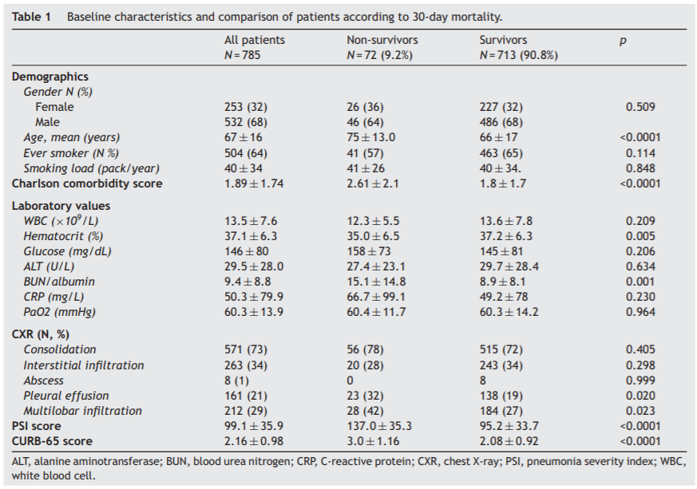

Slide 16
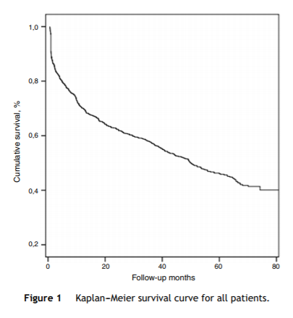
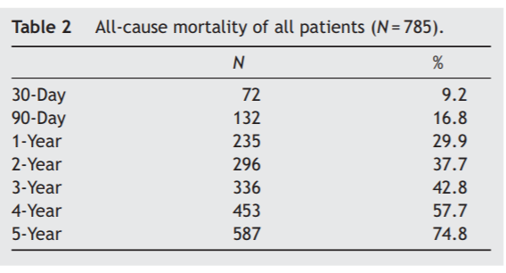
Sonuç
Tüm nedenlere bağlı mortalite oranları:
30 günlük mortalite %9,2
90 günlük mortalite % 16.8
Başvuru sonrası 1-5 yıl arasında kümülatif ölüm yüzdesi sırayla % 29.9, % 7.7, % 42.8, % 57.7 ve% 74.8 idi.

Slide 17
Sonuç
Kısa dönem mortalite
Ölüm riski, yüksek PSI skorları, CURB-65 skorları ve Charlson komorbidite skoru olanlarda artmıştı.
Sigara içme durumu ve sigara içme yükü (paket / yıl) kısa dönem sonuçları etkilemedi.
Temel laboratuvar parametreleri arasında düşük hematokrit seviyeleri ve yüksek BUN / albümin oranları 30 günlük mortalite için öngörücüydü.
Plevral efüzyon ve multilobar tutulum varlığında daha kötü kısa dönem sonuçları görülmüştür (p ​​<0.05)

Slide 18
Sonuç
Uzun dönem mortalite
Klinik başladıktan sonra 30 günden uzun süre sağ kalan 713 hastada uzun süreli mortalite değerlendirildi. Ortalama sağkalım 62.8 ay idi
Erkek cinsiyet, ileri yaş, sigara içme durumu mortalite ile ilişkili parametrelerdi (p <0.05).
Geç mortalite hızı Charlson komorbidite skoru yüksek olan ve ateşi olmayan hastalarda yüksekti.
Başlangıçtaki laboratuvar parametreleri arasında, daha düşük ALT seviyeleri ve daha yüksek BUN / albümin oranları uzun süreli mortalitenin artmasını öngören faktörlerdi.

Slide 19
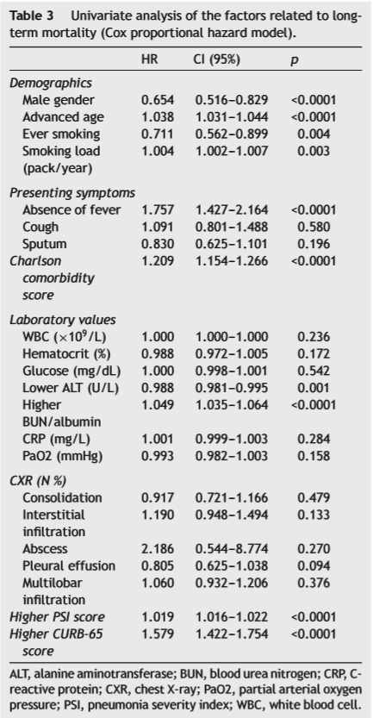
PSI ve CURB-65 skorları uzun süreli mortalite ile ilişkili bulundu (Tablo 3)

Slide 20
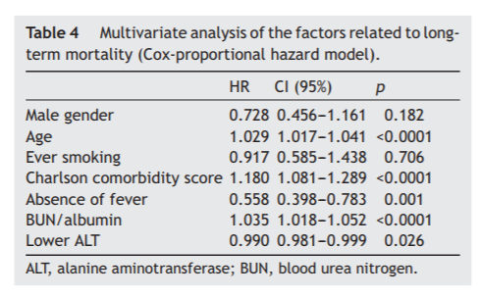
Sonuç
Uzun süreli mortaliteyi öngören bağımsız faktörler
  İleri yaş
  Charlson komorbidite skoru
  Ateş olmaması
  Yüksek BUN / albümin oranları
  Düşük ALT düzeyleri

Slide 21
Tartışma
Bu çalışma pnömoniyi takiben artan mortalite oranlarını doğrulamaktadır.
Kısa süreli mortalite açısından PSI ve CURB-65 skorlarının yanı sıra yüksek serum BUN / albümin oranları ve radyolojik multilobar tutulum daha kötü prognozun anlamlı öngörücüsü olarak bulundu.

Slide 22
Tartışma
Uzun süreli mortalite için yaş, Charlson komorbidite skoru, ateş olmaması, daha yüksek BUN / albümin oranları ve daha düşük ALT düzeyleri olarak bağımsız belirleyiciler ortaya çıktı.
Uzun dönem sonuçların öngörücüsü olarak belirlenen BUN / albümin oranları ve ALT seviyeleri ilk kez bu büyük çalışmayla tanımlanmıştır.

Slide 23
Tartışma
TKP tanılı yatan hastaların 30 günlük mortalitesi, bu çalışma ile yaklaşık olarak % 8.7- %12
Bir yıllık mortalite % 17 - %40,9
İki yıllık, üç yıllık ve beş yıllık mortaliteler sırayla % 27, % 31 ve % 43 olarak bildirilmiştir.

Slide 24
Tartışma
Klinikte ateşin yokluğunun mortalite üzerinde önemli bir etkisi olduğu bulunmuştur.
Daha yüksek solunum hızları daha şiddetli pnömoni ile ilişkili olabileceği bildirilmiştir.
Charlson skorunun uzun süreli mortalitenin bağımsız bir öngörücüsü olduğu ayrıca kısa vadeli sonuçların da bir göstergesi olduğu bulunmuştur.

Slide 25
Tartışma
Bu çalışmada BUN / albümin oranı ilk kez uzun süreli prognozun bir öngörücüsü olarak tanımlanmaktadır.
Daha önce yapılan çalışmalar anormal karaciğer fonksiyon testlerinin, özellikle de ALT’nin artmış olmasının hastane yatışlarında mortaliteyi artırdığını göstermiştir. Ancak, bu çalışmada karaciğer fonksiyon testleri ve kısa süreli sağkalım arasında böyle bir ilişki tespit edilmedi. Tersine, daha yüksek ALT düzeyinin uzun süreli sağkalım için koruyucu olduğu gözlendi.

Slide 26
Kısıtlılıklar
Retrospektif çalışma olması
Ölüm nedeninin analizinin yapılamaması
Ayaktan ve YBÜ de takip edilen hastaların çalışmaya dahil edilmemesi

Slide 27
Özet
İyi belgelenmiş bir veri tabanına sahip geniş bir çalışma örneği olması ise çalışmanın güçlü yanıdır.
Sonuç olarak, TKP için hastaneye yatış sonrası uzun süreli mortalite oranı yüksektir.
İleri yaş, yüksek Charlson skoru, artmış solunum hızı ve düşük ateşi olan hastalarda geç mortalite riski anlamlı derecede artmıştır.
BUN / albümin oranları ve ALT seviyeleri sağkalımın anlamlı belirleyicileridir. Bu tür hasta alt grupları için ek müdahaleler ve daha yakın izlem gerekli olacaktır.

